Slide 1

Academia Nacional de Medicina de México
”Cronobiología en el ambiente hospitalario"
Manuel Ángeles-Castellanos
Lab. Cronobiología Clínica y Experimental

Slide 2
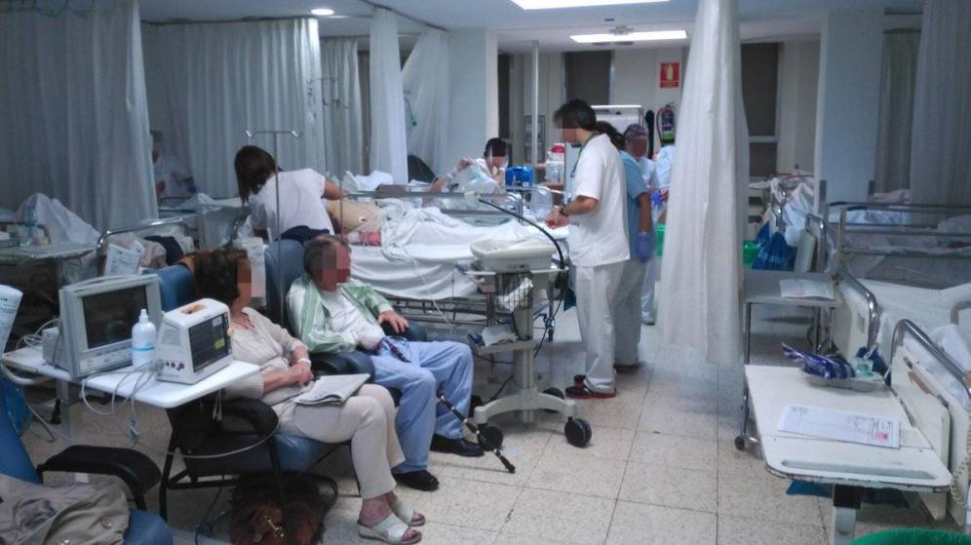
En el ambiente hospitalario prevalecen las condiciones de iluminación constante durante la noche

Slide 3
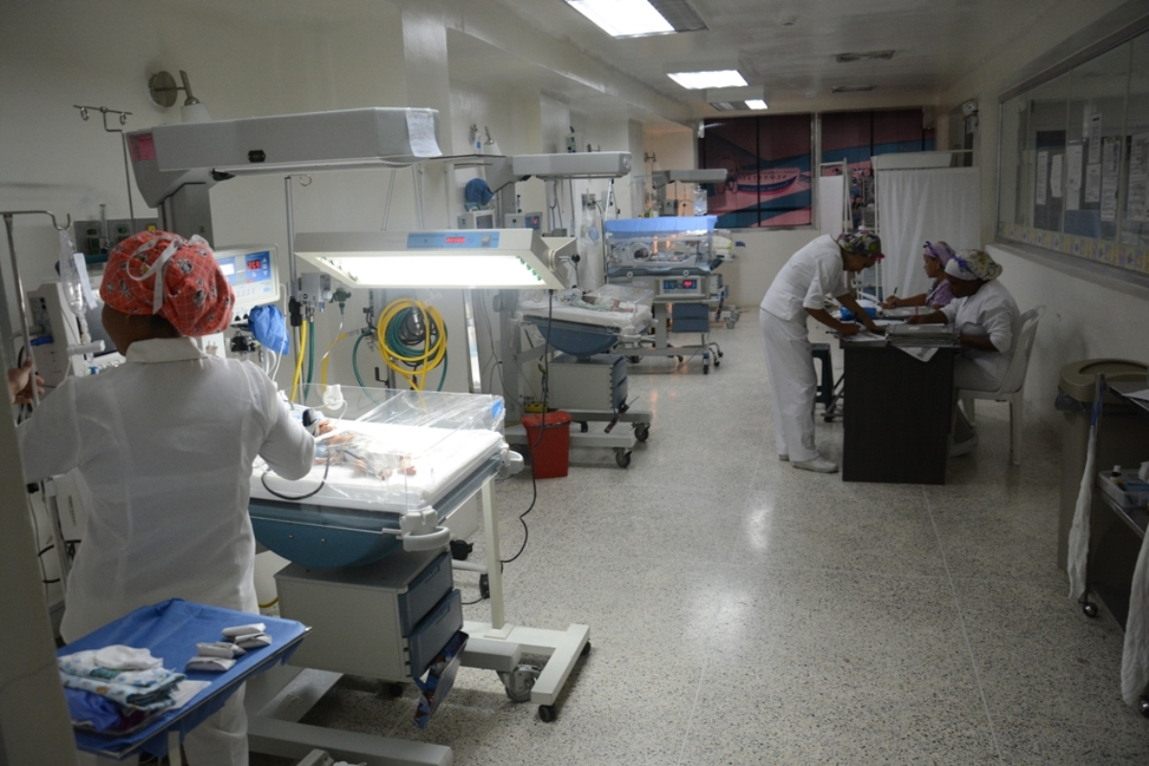
Unidad de Cuidados Intensivos Neonatales

Slide 4
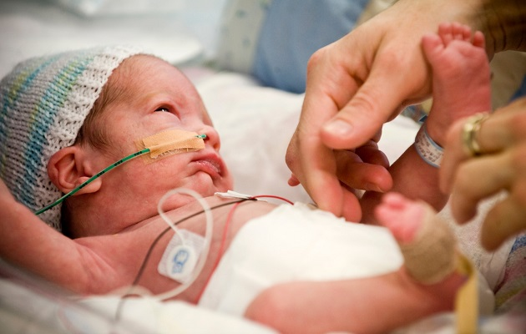
Un numero elevado de recién nacidos son hospitalizados por periodos prolongados de tiempo. (En condiciones de luz continua).
Rivkees, 1997

Slide 5
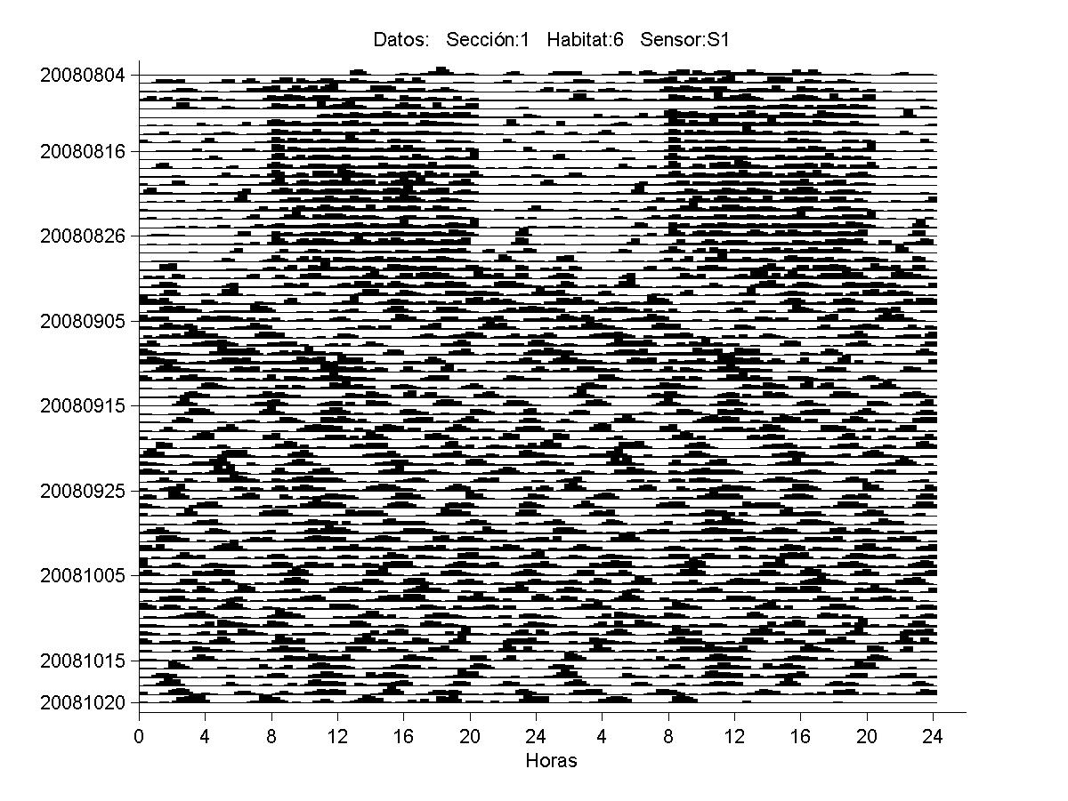
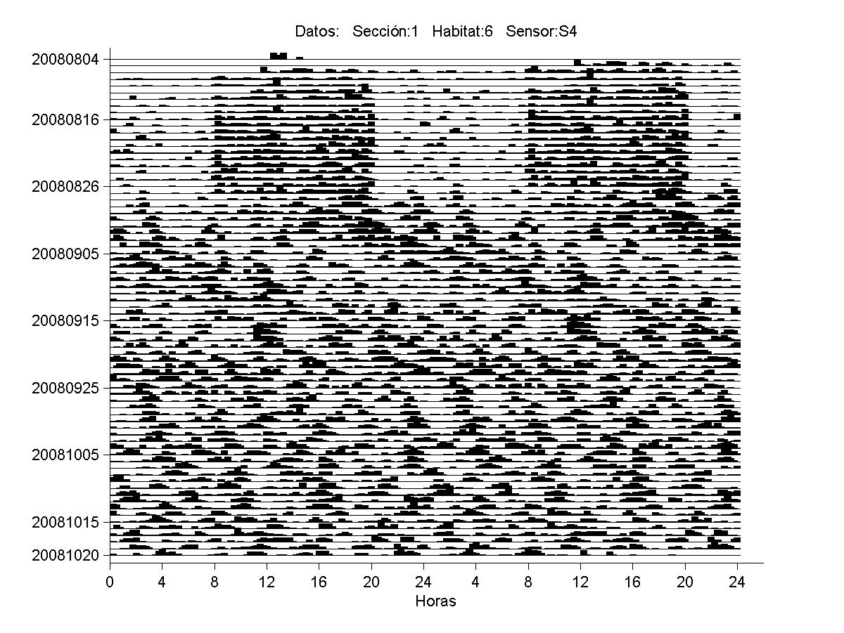
La luz en condiciones constantes, produce arritmicidad conductual, metabólica
Tapia et al., 2013

Slide 6

El Feto de desarrolla en un ambiente rico en estímulos auditivos, táctiles
así como en un ambiente ritmico.
El Producto de sincroniza a las señales circadianas de la madre (hormonal y metabólicamente)

Slide 7
¿Cual es el efecto de un ciclo luz/oscuridad sobre el patrón circadiano de variables fisiológicas (Signos vitales, Peso, alimentación) en recién nacidos pre-termino?

Slide 8
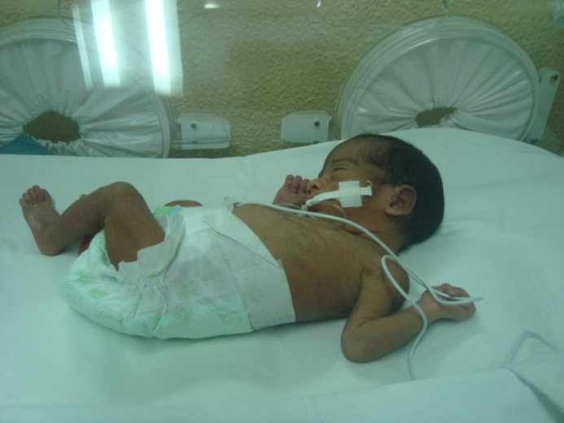
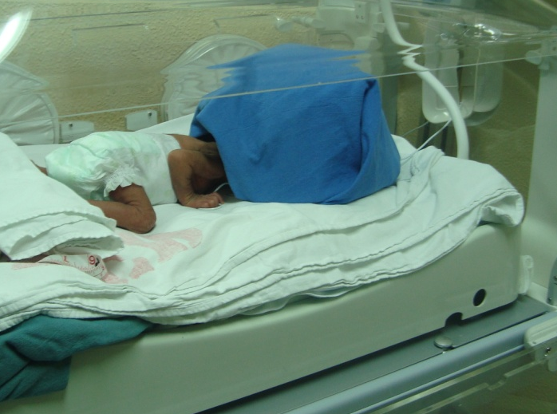
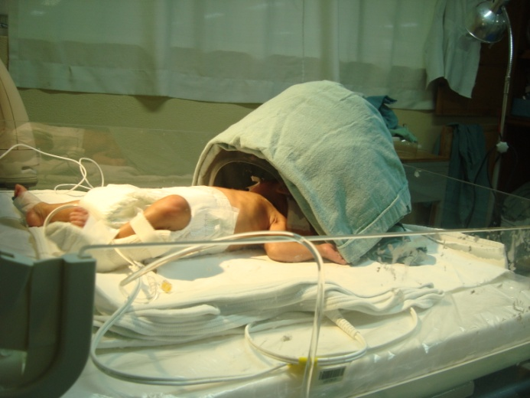
Diseño del estudio
CONTROL (L/L)
CASOS (L/O)
Los RN control fueron mantenidos en condiciones de iluminación constante, como generalmente se encuentra en la UCIN. (luz: 249 ±11 luxes)
Los RN casos estuvieron bajo un ciclo de luz/oscuridad 12:12, con luz (249 ±11 luxes) de 7:00 am a 7:00 pm, y oscuridad (27 lux ± 0.8) de 7:00 pm a 7:00 am, para ello utilizamos cascos cefálicos cubiertos con tela como se muestra en la fotografía.

Slide 9
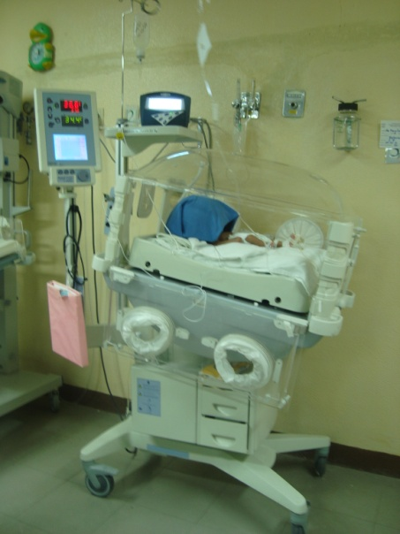

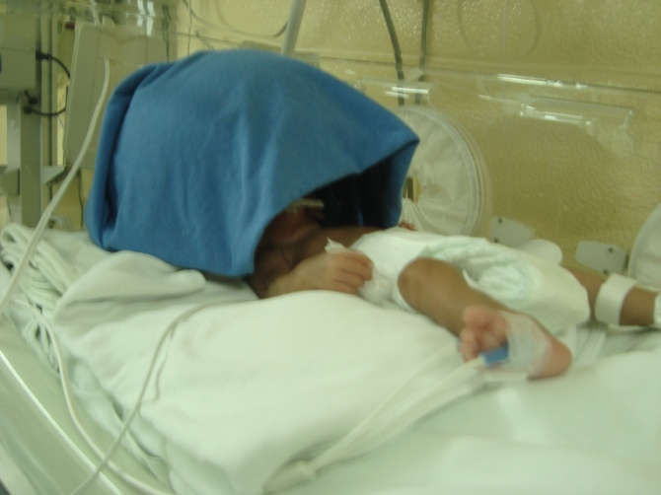
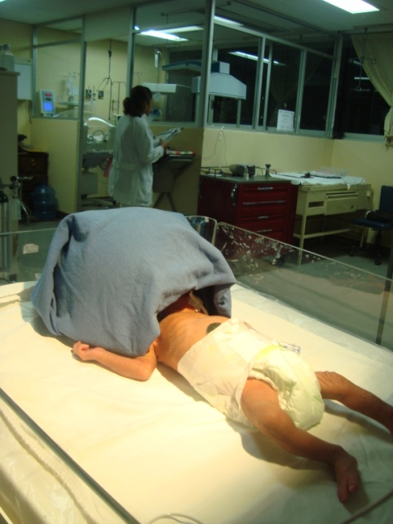

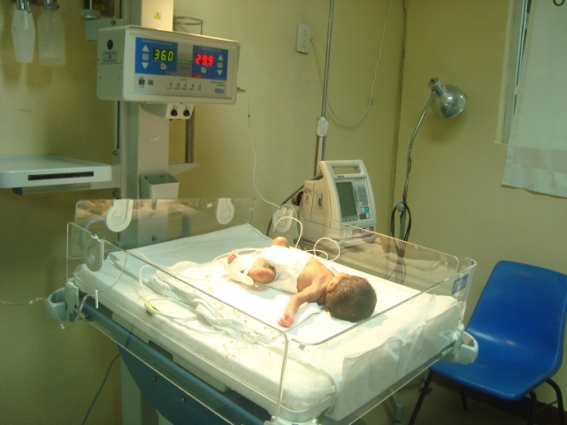

Slide 10
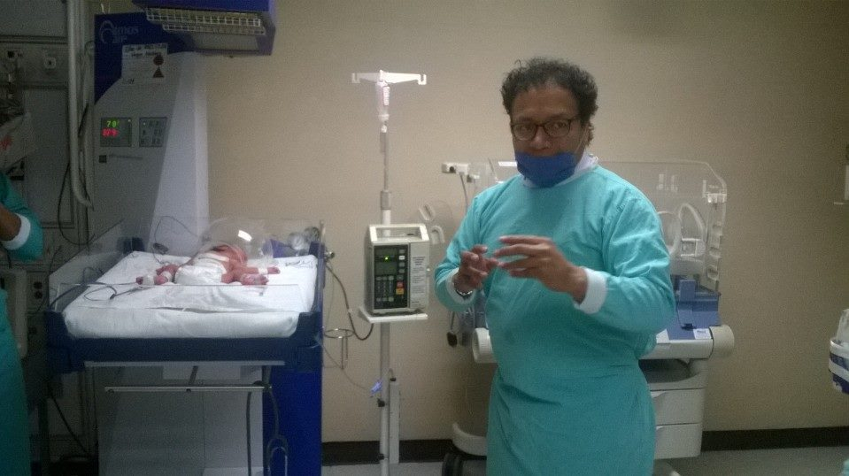

Slide 11
CONDICIONES DE SEMEJANTES AL INGRESO A LA UCIN
L/D 31.5076
L7L 31.2615
L/L L/O
L/L L/O
Se registro cada 3 horas, signos vitales, ingesta de alimento, oximetría de pulso y diariamente se registro el peso corporal a la misma hora.
Los resultados de compararon con una ANOVA de 2 vías seguidos de una prueba post-hoc

Slide 12
F_{(1,294)}=9.96; P<0.001

Slide 13
P<0.0001

Slide 14
P<0.001

Slide 15
P<0.0001

Slide 17
L/L L/O
P<0.01

Slide 18
CONCLUSIONES:
El ciclo L/O permite una rápida adaptación a la formula alimenticia.
La alternancia L/O promueve una rápida y constante ganancia de peso corporal.
La ganancia de pesos de los RN en L/O permite el egreso de hospitalización de manera anticipada.
El ciclo luz oscuridad en importante para el desarrollo y maduración de sistemas fisiológicos incluyendo el sistema circadiano.

Slide 19
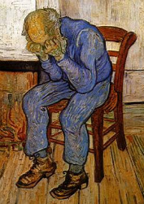
DELIRUM
INTRA-HOSPITALARIO

Slide 20
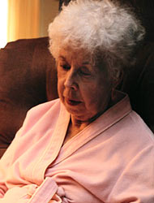
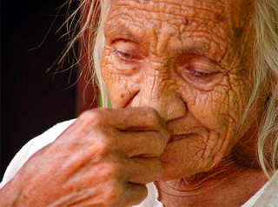
El delirio, se define como un estado confusional agudo, caracterizado por alteración de la consciencia, cambios en la cognición incluyendo: alteración de la atención, pensamiento desorganizado, alteración en la actividad psicomotora; y alteración en el ciclo sueño-vigilia.
El delirio es común entre los pacientes ancianos hospitalizados, con una prevalencia estimada entre el 11% y el 42%

Slide 21
“Diferencia en los niveles de melatonina en pacientes mayores de 65 años ingresados a medicina interna antes y al momento del diagnostico de delirium”

Slide 22
Hipotesis: Los pacientes con alteracion en la secrecion ritmica de melatonina seran mas propensos al desarrollo de delirium.
Objetivo: Caracterizar los niveles de melatonona matutinos y nocturnos en paciente que desarollan delirium

Slide 25
1
2
3
4
5
6
7

Slide 26
Conclusión
Existe una perdida del ritmo circadiano de melatonina previo al Delirium
En este trabajo encontramos que la medición de melatonina en saliva es un predictor de delirium, siendo una prueba sensible y segura.
Se abre la posibilidad de indicar melatonina como profiláctico al ingreso de la hospitalización

